Slide 1
ТИП
ЧЛЕНИСТОНОГИЕ

Slide 2
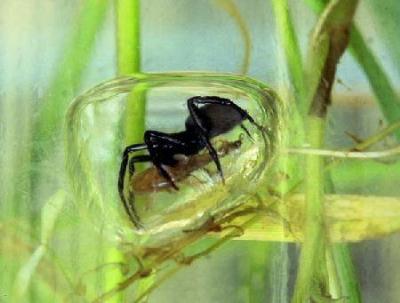
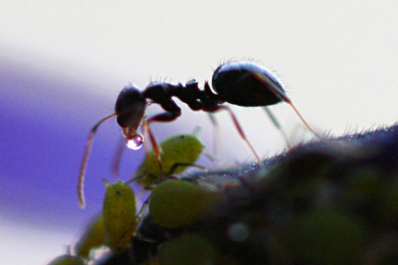
Загадки о Членистоногих
Все мои друзья – на суше,
Ну а я – живу в пруду.
Когда надо, дом воздушный
Под водою возведу.
Паук серебрянка
Муравьев тепло встречая
Под высоким сосняком,
Мы всегда их угощаем
Очень вкусным молочком
Тля

Slide 3
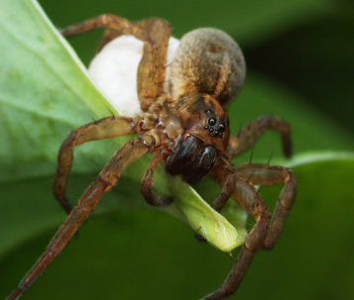
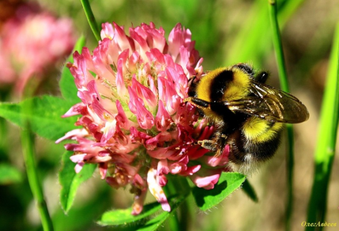
Загадки о Членистоногих
На своем паучьем свете
Неумейка, так сказать.
Не вязал ни разу сети
И не думаю вязать
Паук -волк
Солнце светлое приметив,
В поле выбрались с утра.
Только мы на белом свете
Опыляем клевера.
Шмели

Slide 4
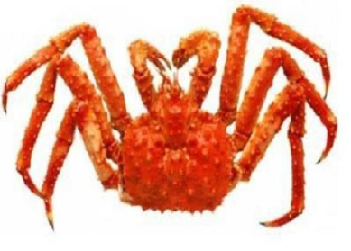
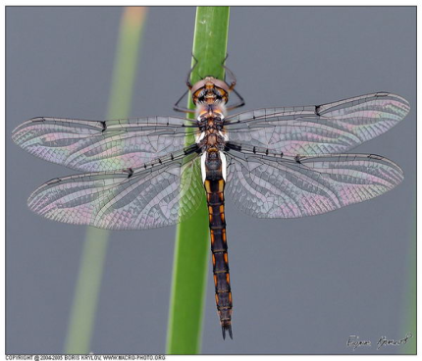
Загадки о Членистоногих
Круглый панцирь сбит добротно,
В глазках - злобные огни,
По бокам прижались плотно
Две тяжелые клешни.
Стрекоза
Краб
Над цветком на миг замрет
Быстрокрылый вертолет
На былинке посидит –
Вдруг вспорхнет и улетит

Slide 5
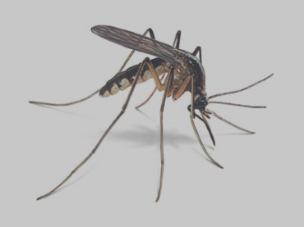
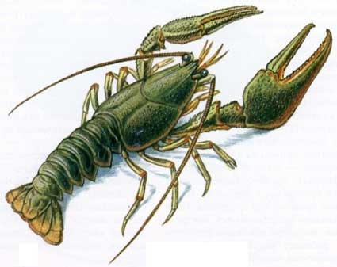
Загадки о Членистоногих
Не зверь, не птица,
А нос, как спица
Летит – кричит, сидит – молчит.
Кто его убьет –
Свою кровь прольет.
Рак
Комар
Не брожу в полях и рощах,
Не топчу земных дорог,
Хоть имею, между прочим,
Тридцать восемь цепких ног

Slide 6
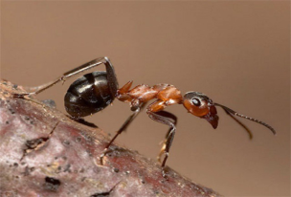
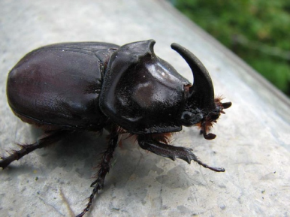
Загадки о Членистоногих
Неприметный в чаще леса
Я – малыш, но в нужный час
Больше собственного веса
Поднял груз в сто девять раз
Муравей
Черен, да не ворон,
Рогат, да не бык,
Шесть ног без копыт,
Летит – воет,
Падает – землю рое
Жук

Slide 7
Работа с текстом
Вставьте пропущенные слова
Первая группа "Ракообразные".
Тело ракообразных разделено на ____________
и _________.
2) На голове расположены сложные ________и две пары__________.
3) Ракообразные имеют _______ходильных ног.
4) Дыхание ракообразных обеспечивают _________.
5) Растут ракообразные только в период __________.
6) Развитие у раков_________________.
головогрудь
брюшко
глаза
усиков
5 пар
жабры
линек
без превращения

Slide 8
Работа с текстом
Вставьте пропущенные слова
Вторая группа "Паукообразные".
Тело пауков разделено на _____________и _______.
На голове расположены _________ глаза.
Все пауки имеют____________________.
Паутина используется для строительства _____________.
Пищеварение у пауков ____________.
Дыхание пауков обеспечивают ________________________.
У пауков _______пары ног.
Развитие_________________.
головогрудь
брюшко
сложные
паутинные железы
ловчих сетей
наружное
легочные мешки и трахеи
4
без превращения

Slide 9
Работа с текстом
Вставьте пропущенные слова
Третья группа "Насекомые".
Тело насекомых разделено на _________, ________ и ___________.
На голове у насекомых расположены ___________ глаза и ____________усиков.
Насекомые имеют _____пары крыльев и __________ног.
В зависимости от характера пищи насекомые имеют ротовые органы:_________.
Функцию дыхания у насекомых осуществляют __________.
Развитие у насекомых 2х типов с __________ и с _____________ превращением.
голову
грудь
брюшко
сложные
1 пара
2
3 пары
грызущие, сосущие, лижущие
трахеи
полным
не полным

Slide 10
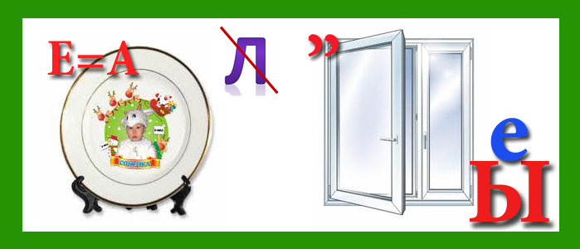
Ребусы
Всеядные, ночные животные
Тараканы

Slide 11

Ребусы
«Строительный материал» паука
Паутина

Slide 12
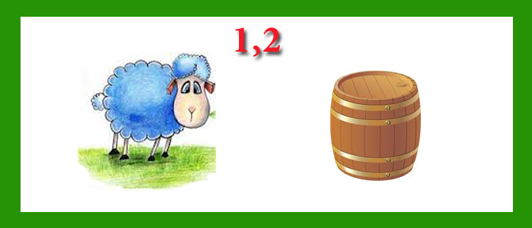
Ребусы
Порхающий лепесток
Бабочка

Slide 13
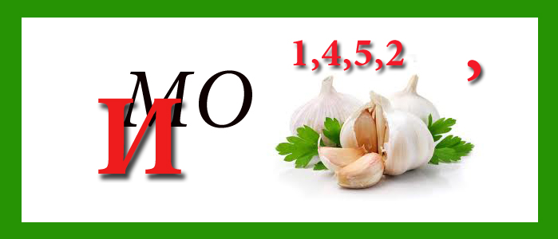
Ребусы
«Пазловское» зрение
Мозаичное

Slide 14
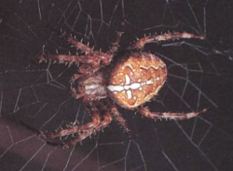
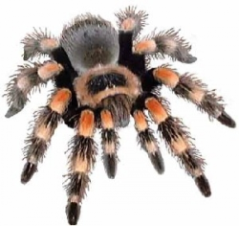
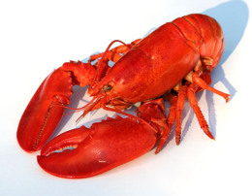
Исключите лишнее

Slide 15
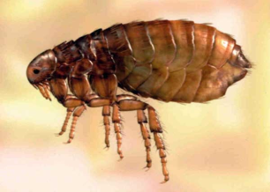
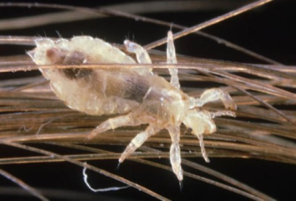
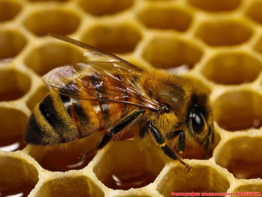
Исключите лишнее

Slide 16
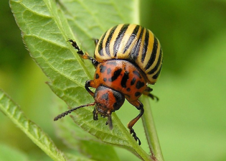
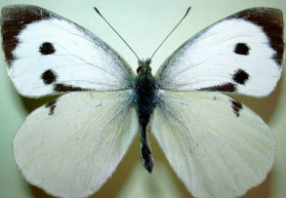
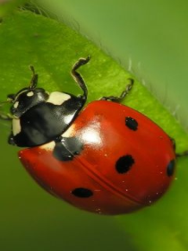
Исключите лишнее

Slide 17
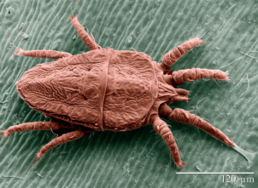
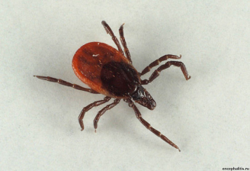
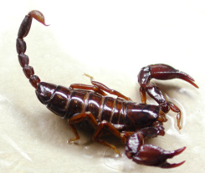
Исключите лишнее

Slide 18
Биологические задачи
1. На муравейник опустился дрозд, вытянул крылья в стороны, посидел некоторое время, для чего?
Ответ: Принимает «Муравьиную ванну» , чтобы освободиться от паразитов
2. В 1877 году этот небольшой жук был завезён из Америки в Германию , постепенно он распространился по всей Европе. Личинки и жуки питаются листьями паслёновых растений. Они страшно прожорливы и стали подлинным несчастьем наших огородов
Ответ: Колорадский жук

Slide 19
Биологические задачи
3. Представьте себя врачом- анестезиологом (дающим пациенту наркоз). Вам необходимо усыпить пчелу, как вы это сделаете, если у вас есть вата и медицинский эфир?
Ответ: так как у насекомых трахейное дыхание, то, смоченную в эфире вату, нужно подносить не ко рту, а обмотать ей брюшко насекомого
4. Прогуливаясь в лесу, вы обнаружили, что на ноге находится присосавшийся клещ. Какими будут последовательность ваших действий? Какие меры предосторожности вы предпримите во время следующей прогулки?

Slide 20
Кроссворд
1
к
о
к
о
н
2
т
р
а
х
е
я
3
ш
м
е
л
ь
4
г
у
с
е
н
и
ц
а
5
т
и
ф
6
р
о
й
7
в
ш
и
8
и
м
а
г
о
9
п
л
а
н
к
т
о
н

Slide 21
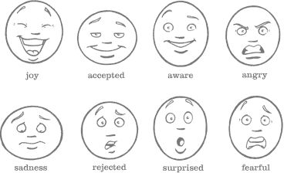
Рефлексия
1
2
3
4
5
6
7
8

